Slide 1
Цели занятия: - закрепить теоретические знания; - знать методы и средства психогигиены и психопрофилактики; - раскрыть значение культивирования позитивного взгляда на жизнь; - уметь поддерживать благоприятный психологический климат в ЛПУ; - знать роль медсестры в психогигиене и психопрофилактике.

Slide 2
Найти позитивные стороны этих явлений
Негативные феномены | Позитивные стороны этих явлений
Лень
Упрямство
Страх
Агрессивность
Пьянство
Клептомания

Slide 3
Негативные феномены | Позитивные стороны этих явлений
Лень | Дает возможность отказаться от явно завышенных потребностей.
Упрямство | Дает возможность сказать «нет», возразить авторитетам.
Страх | Дает возможность избегать угрожающих ситуаций и объектов
Агрессивность | Способность реагировать на что- либо спонтанно, эмоционально, прямо, сбросить негативные эмоции.
Пьянство | Дает возможность с помощью алкоголя сделать конфликтную (проблемную) ситуацию временно терпимой.
Клептомания | Способность находить что- либо прежде, чем кто-то это потерял.

Slide 4
Переведите негативную для пациента информацию в позитивную
Негативная информация | Позитивная информация
тяжело заболел
не чувствовать себя плохо
избегать обострений
похудеть
уменьшить количество жирной пищи

Slide 5
Негативная информация | Позитивная информация
тяжело заболел | Временно вышел из строя
не чувствовать себя плохо | Чувствовать себя хорошо
избегать обострений | Уметь предупредить обострение
похудеть | Стать стройным
уменьшить количество жирной пищи | Есть больше овощей

Slide 6
Тест «Насколько вы внушаемы».
Прочитайте каждый из вопросов.
Ответьте «А», «Б» или «В» в зависимости от того, что больше подходит именно Вам.
Вы абсолютно уверены, что должны встретиться с приятелем во вторник в 10 утра,
но один ваш знакомый думает, что Вы что-то напутали. Что Вы станете делать?
А) Позвоните приятелю, чтобы уточнить время встречи.
Б) поверите знакомому
В) Будете ждать приятеля во вторник в 10 утра, не уточнив, была ли договоренность.
Пользуетесь ли Вы жаргонными словами?
А) Иногда
Б) Часто
В) Никогда
Голосование производится поднятием руки. Вы единственный, кто с таким способом голосования не согласен.
Что Вы станете делать?
А) Вообще не станете голосовать
Б) Проголосуете поднятием руки за то, с чем не согласны
В) Подождете и потом выразите свое мнение так, как считаете нужным.
Если Вы считаете, что знаете, как пишется слово, а три ваших друга (все трое весьма грамотные)
говорят Вам, что Вы ошибаетесь, как Вы поступите?
А) Посмотрите слово в словаре
Б) Поверите своим друзьям
В) Будете писать слово, как Вы считаете правильным
Вам нравится Ваша сумка, потому что туда помещается термос. Но все остальные приносят
свои завтраки в пакетах! Что Вы станете делать?
А) термос сунете в пакет
Б) откажитесь от термоса
В) Продолжите пользоваться Вашей сумкой
Подсчитайте Ваши «А», «Б», «В».
- 3 или больше «А» означает, что Вы довольно внушаемы.
- 3 или больше «Б» означает, что Вы очень внушаемы.
- 3 или больше «В» означает, что Вы делаете все по-своему, во что бы то ни стало.

Slide 7
Тест «Оптимист ли Вы?»
Этот тест составлен несколько лет назад группой американских психологов и социологов.
Вопросы его совсем просты, а результаты, которые вы получите, достоверны.
Эти результаты составляют целую шкалу: начиная с болезненного пессимизма и кончая безграничным оптимизмом.

Slide 8
Великий французский философ Мишель Монтень девизом своей жизни сделал такие слова: «Человек страдает не столько от того, что происходит, сколько от того, как он оценивает происходящее. А наша оценка того, что происходит, всегда зависит от нас».
Психологи считают, что мы способны изменить наши действия, а изменяя действия, мы автоматически изменяем и эмоции.

Slide 9
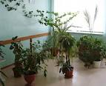
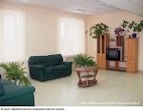

Slide 10
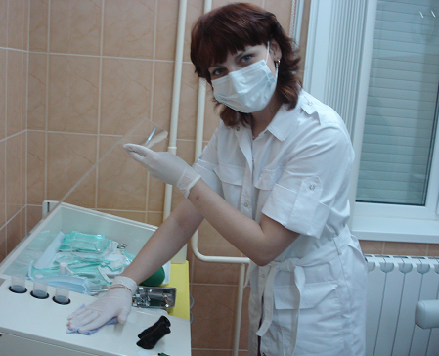

Slide 11
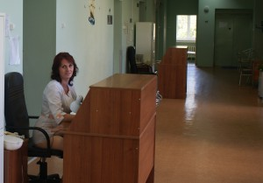
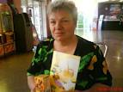

Slide 14
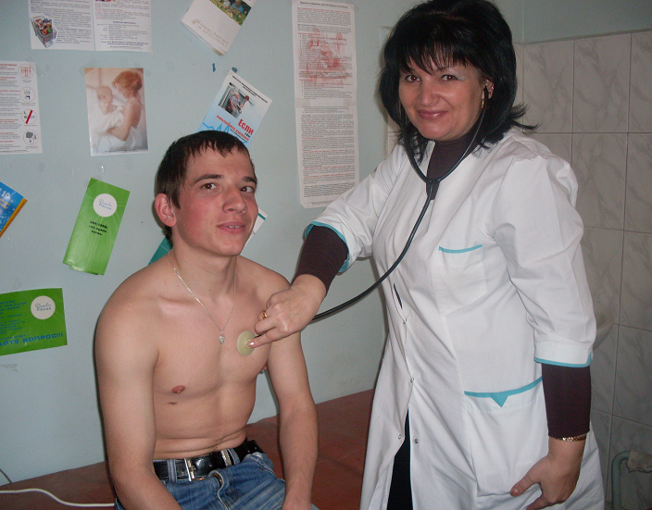
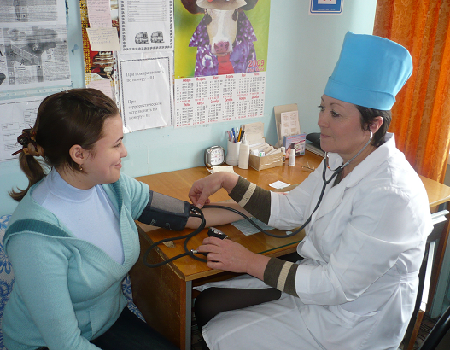

Slide 15
«Выздоровление»
Я болел, уже совсем был плох,
Истощил аптеку по соседству.
Но бледнел, худел все больше, сох –
Все мне бесполезны были средства.
Время шло. Пришлось в больницу лечь,
Но и здесь я чах в тоске недужной.
Не о той болезни, видно, речь:
Тут лечить не тело – душу нужно.
Это-то и поняла одна
Девушка, мой новый врач палатный:
Укрепляла сердце мне она
Взглядами, улыбкою приятной.
Ну, конечно, был тогда я хвор,
Верно, и физической болезнью.
Но определил врачебный взор
Главное и чем лечить полезней.
М.Джалиль.

Slide 16
При общении с любым пациентом медсестра
должна уметь:
Установить правильный психологический контакт.
Рассказать в доступной форме о болезни и лечении, но учитывая при этом содержание медицинской тайны.
Успокоить и ободрить пациента, находящегося в самом тяжелом состоянии.
Оградить ранимую психику пациента от воздействия отрицательных факторов, в том числе относящихся к лечебно- диагностическому процессу.
Хранить медицинскую и личные тайны пациента.
Использовать слово как важный психотерапевтический и психопрофилактический фактор.
Уметь определить в беседе индивидуальные личностно- характерологические особенности пациента (характер, темперамент, способности, потребности и т.д.)
Профессионально и грамотно строить свои взаимоотношения с родственниками пациента, с другими сотрудниками медицинского коллектива, не допускать критики их в присутствии пациентов.

Slide 17
Факторы, разрушающие хорошее настроение пациента | Факторы, улучшающие хорошее настроение пациента
- Неопрятный вид медработника - Неумение мед. работника общаться - Злоупотребление медицинскими терминами - Плохие новости - Нежеланные посетители - Недоброжелательное атмосфера в ЛПУ - Боль - Ухудшение состояния - Плохие отношения с соседями по палате - Одиночество - Холод - Чувство зависимости | - Возможность общаться - Доброжелательность мед. работника - Хорошие новости (надо уметь их найти) - Встреча с родными - Музыка, книги - Известие о выписке - Хорошие соседи - Отмена болезненных процедур - Улыбка, смех - Уменьшение боли - Нормальная температура в помещении - Доброжелательная атмосфера в ЛПУ

Slide 18
Психологическая поддержка пациенту:
Медработник помогает пациенту лучше понять свои проблемы;
Устраняет эмоциональный дискомфорт, напряжение;
Поощряет свободное выражение чувств;
Обеспечивает пациента новыми идеями или информацией о том как решить проблемы;
Поддерживает пациента в осознании и использовании своих сил и умений ;
Содействует осознанию и самораскрытию;
Помогает мобилизировать психические и физические ресурсы организма.

Slide 19
«Чтобы стать хорошим медиком, надо быть безукоризненным человеком. Нужно не только соблюдать такие нравственные категории, как долг, совесть, справедливость, любовь к человеку, но и понимать людей, обладать знаниями в области психологии». Д. Самойлович

